Slide 1
BookShop
TeamProject
팀원: 김지희, 유동현, 박신영, 김성연

Slide 2

목차
1
프로젝트 개요
2
프로젝트 분석
3
구현 및 시연
4
프로젝트 후기

Slide 3

프로젝트 개요

Slide 4

시스템 개요
BookShop 팀 프로젝트
도서 상품을 구매하고 리뷰, 후기까지 작성 가능한 도서 쇼핑몰 사이트.

Slide 5
개발 인원 및 역할
김지희
유동현
박신영
김성연
고객문의
이벤트 화면 및 기능
이용자 화면 및 기능
관리자 화면 및 기능
ppt
장바구니

Slide 6

프로젝트 분석

Slide 7
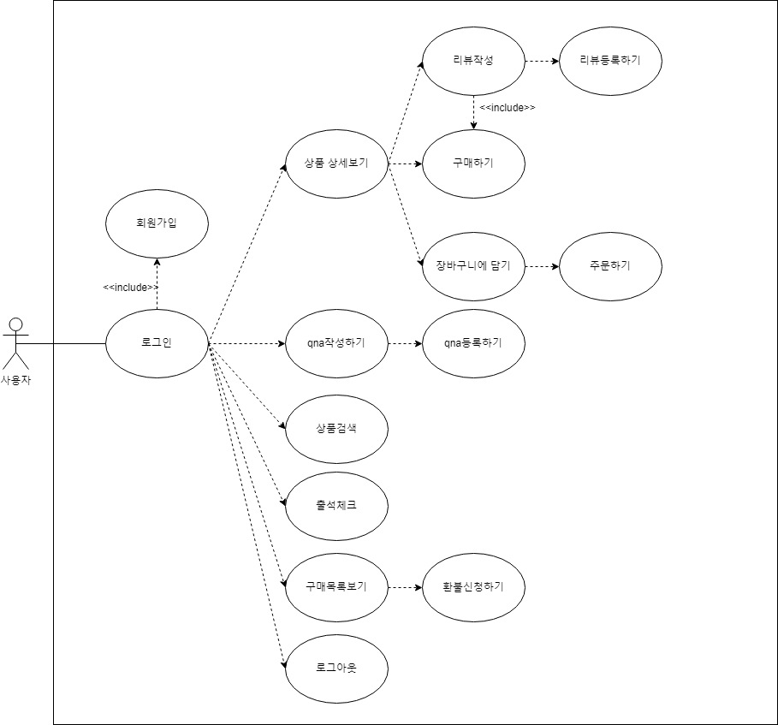
유스케이스
(사용자)

Slide 8
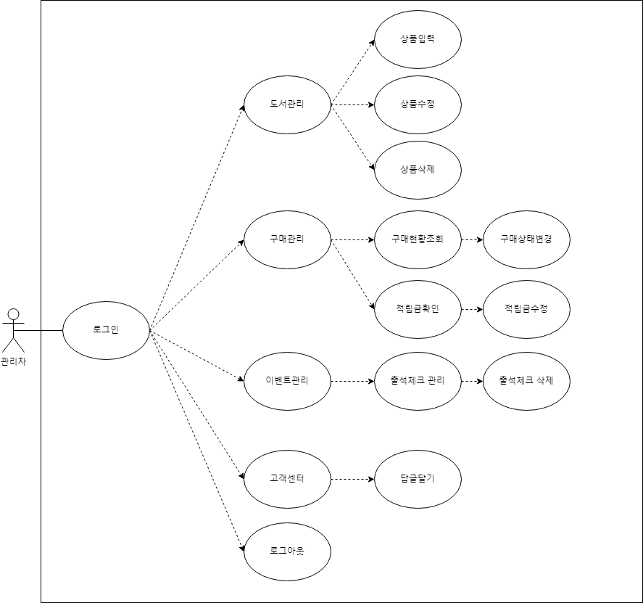
유스케이스
(관리자)

Slide 9
메뉴구조도
(사용자)
BookShop(사용자)
도서소개
구매
이벤트
고객문의
베스트
장바구니
일일 출석체크
게시글 작성하기
신상품
취소 반품현황 관리
게시글 수정/삭제
상품 상세 정보
적립금 확인

Slide 10
메뉴구조도
(관리자)
BookShop(관리자)
도서관리
구매관리
이벤트
고객문의
상품 관리
구매현황 조회
일일 출석체크
게시글 조회
취소 반품현황 관리
게시글 수정/삭제
적립금 확인

Slide 11
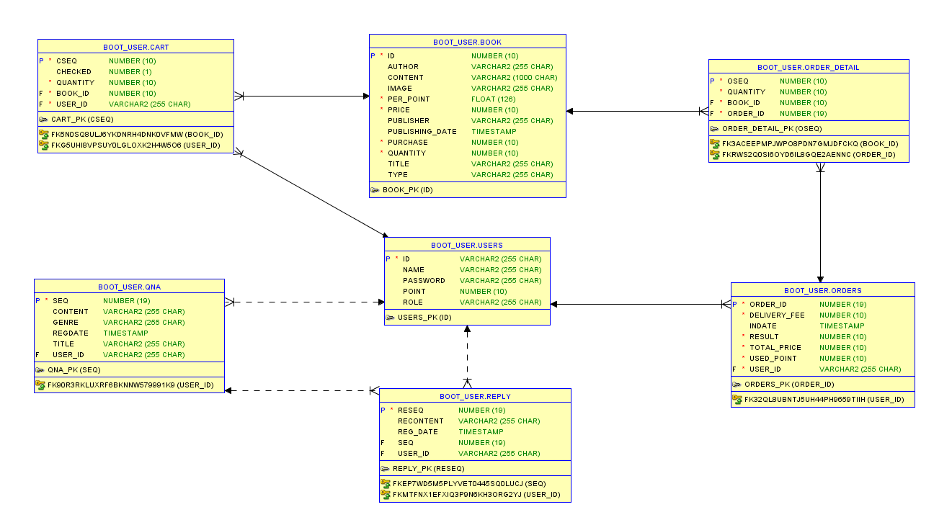
ERD

Slide 12

프로젝트 구현 및 시현

Slide 13
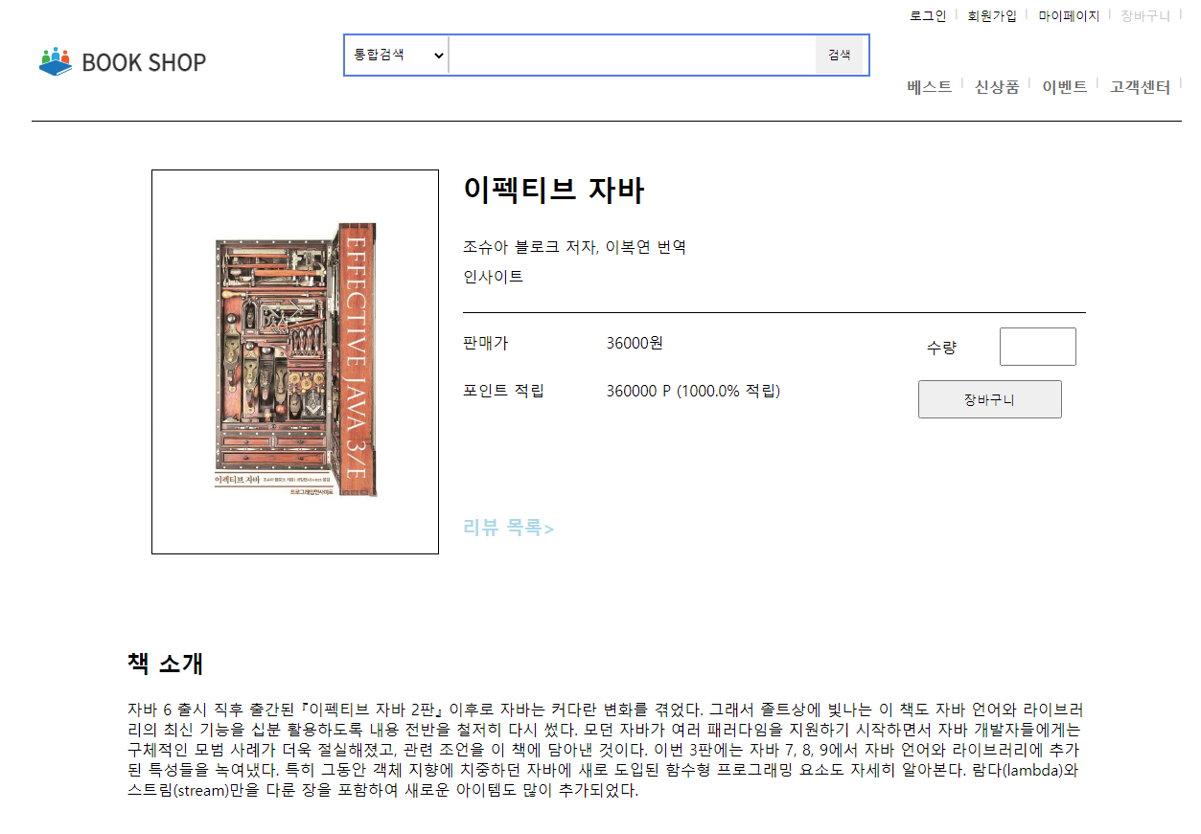
이용자 화면

Slide 14
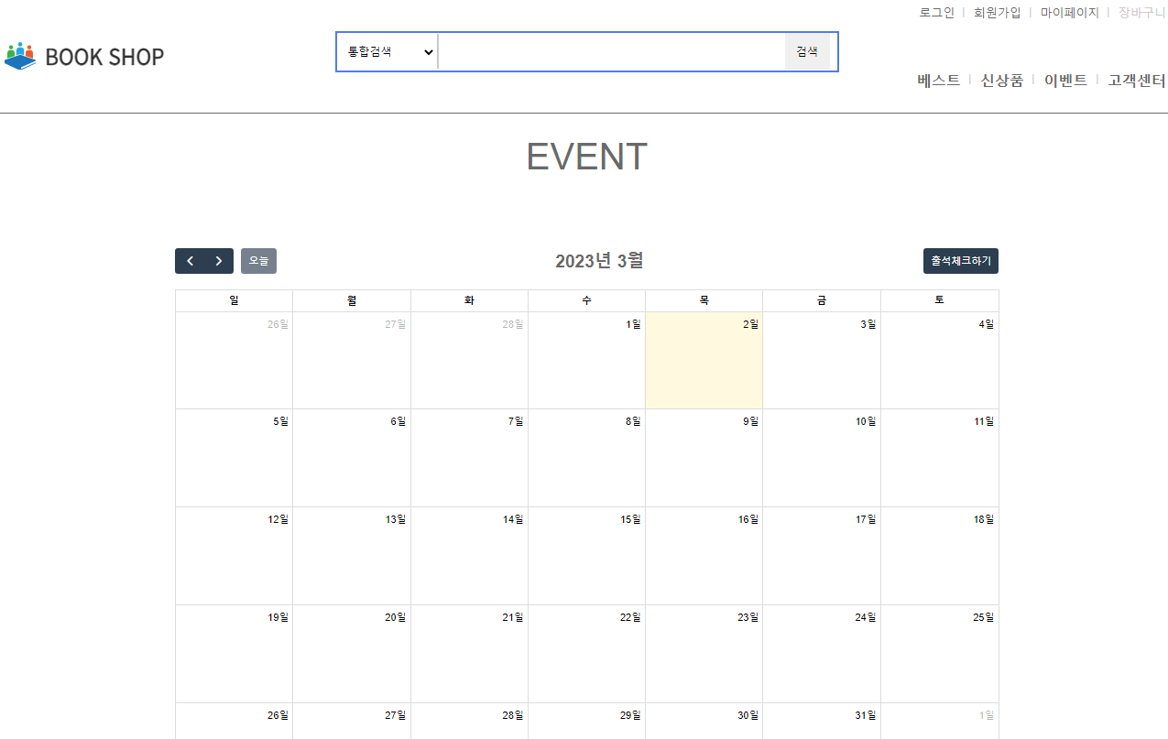
이용자 화면

Slide 15
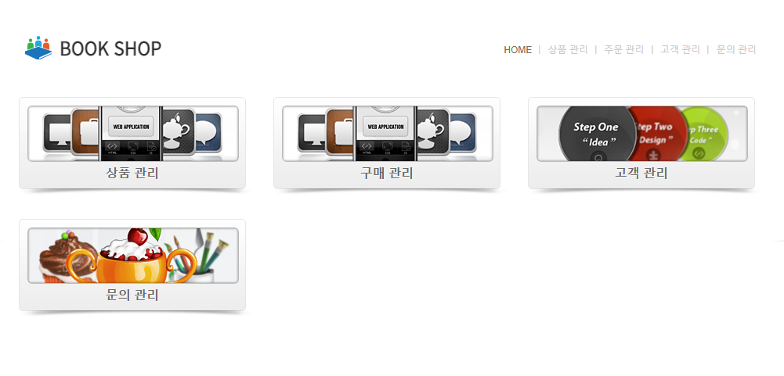
관리자 화면

Slide 16
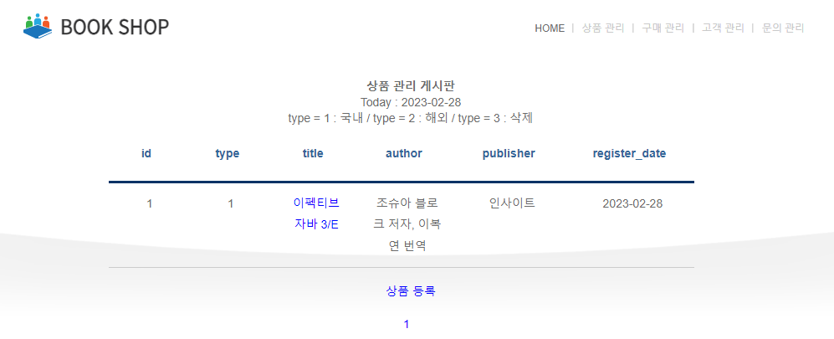
관리자 화면

Slide 17
프로젝트 후기

Slide 18
프로젝트 후기
김지희
유동현
이번 프로젝트를 통해 API,ajax와 같이 직접 사용해보지 못 했던 것들을 사용해봐서 유익했고 스프링부트의 단점과 장점에 대해서 배우게 되었습니다.
프로젝트를 하면서 스프링부트에 대해 많은 공부가 되었고 부족한 부분도 알 수 있었습니다. 의사소통의 중요성을 깨달았습니다.
박신영
김성연
JPA와 스프링 부트 프레임워크에 대해서 직접 활용할 수 있어서 좋았습니다. 스프링 부트를 사용하면서 편리하기도 했지만 정해진 제약사항을 따라야 하기 때문에 더 공부가 필요하다고 느꼈습니다.
좋은 경험이었습니다.

Slide 19

감사합니다

